Slide 1
Кружок по учебному предмету «Анатомия и физиология»

Slide 2
Перед членами кружка были поставлены следующие цели и задачи:
Цель: Способствовать улучшению и углублению знаний учащихся по анатомии и физиологии человека
Задачи:
1. Повысить уровень научной подготовки специалиста–медика;
2. Выявить наиболее одаренных учащихся, имеющих выраженную мотивацию к научной деятельности;
3. Содействовать всестороннему развитию личности учащегося, формированию его объективной самооценки, приобретению навыков самостоятельной работы и работы в творческом коллективе;
4. Воспитать ответственное отношения к овладению знаниями по учебному предмету «Анатомия и физиология».

Slide 3
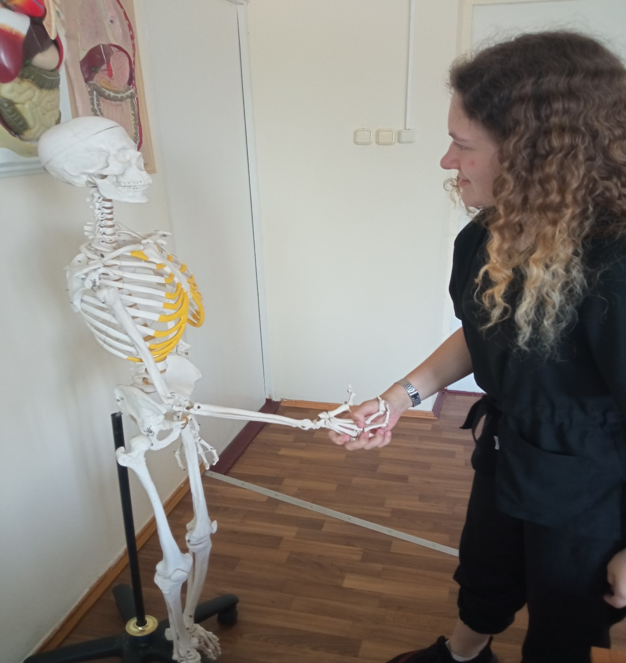
Творческими группами подготовлены доклады и сообщения по темам:
«Пищеварительная система»,
«Дыхательная система»,
«Мочевыделительная система»,
«Сердечно-сосудистая система»,
«Занимательное о системе».

Slide 4
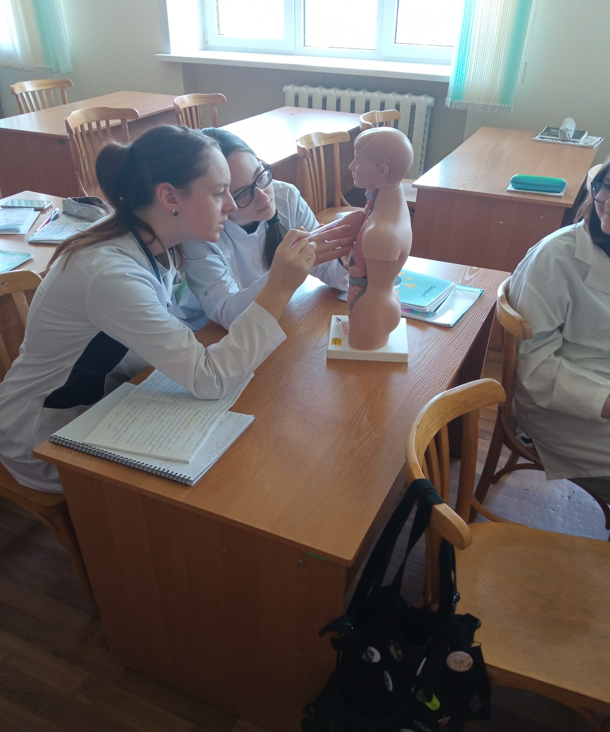
Составлены кроссворды по темам:
«Пищеварительная система», «Дыхательная система»,
«Мочевыделительная система»,
«Сердечно-сосудистая система».

Slide 5
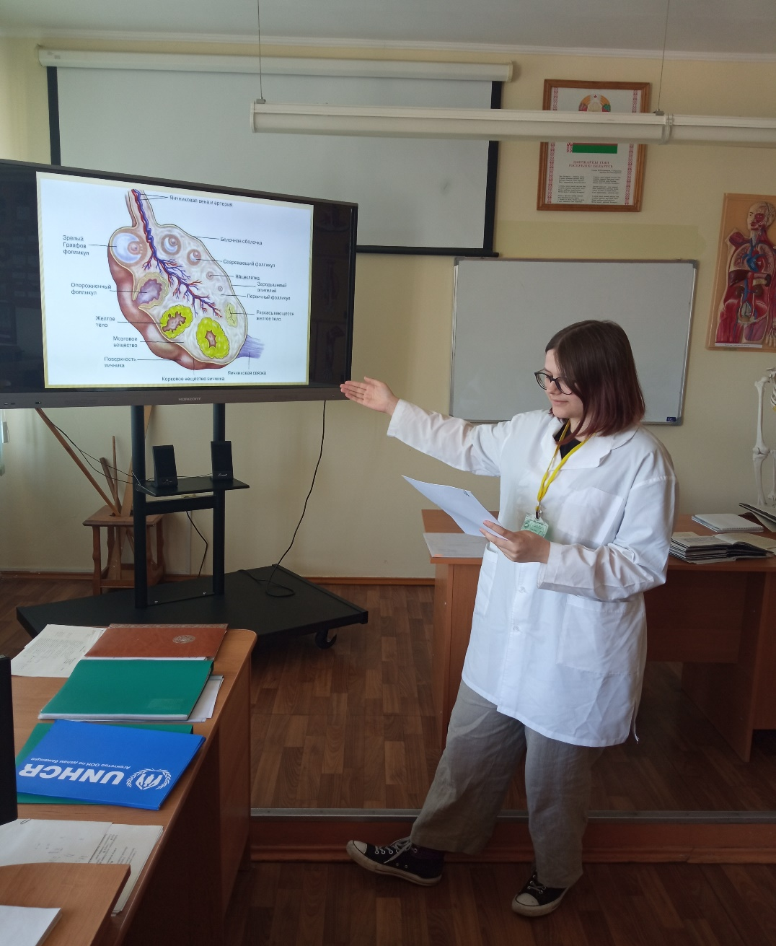
Творческим группами разработаны таблицы и созданы презентации по темам:
«Заболевания пищеварительной системы», «Заболевания дыхательной системы»,
«Заболевания мочевыделительной системы»,
«Заболевания сердечно-сосудистой системы».

Slide 6
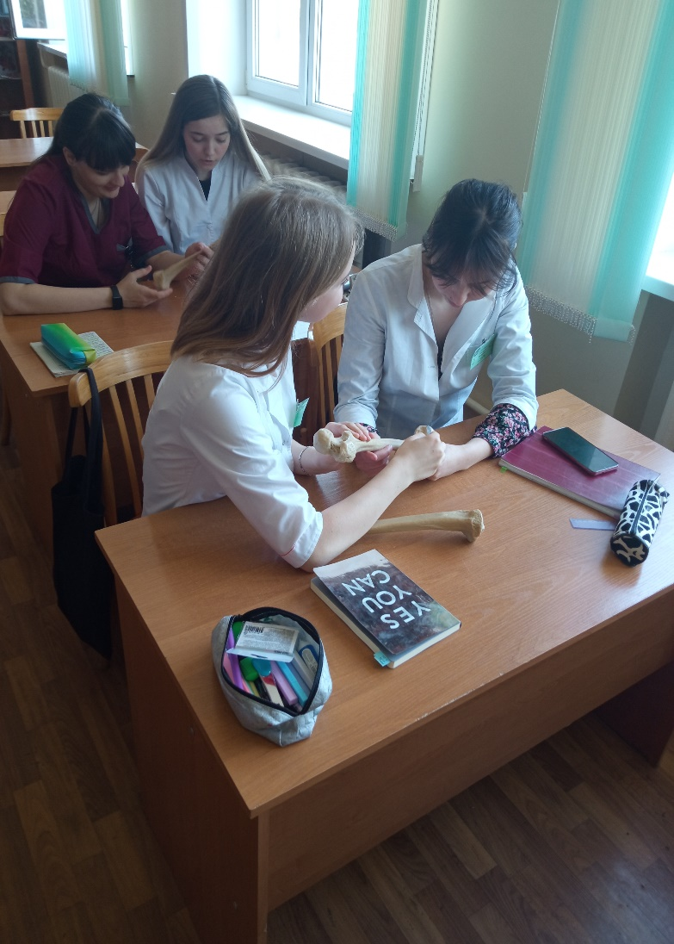
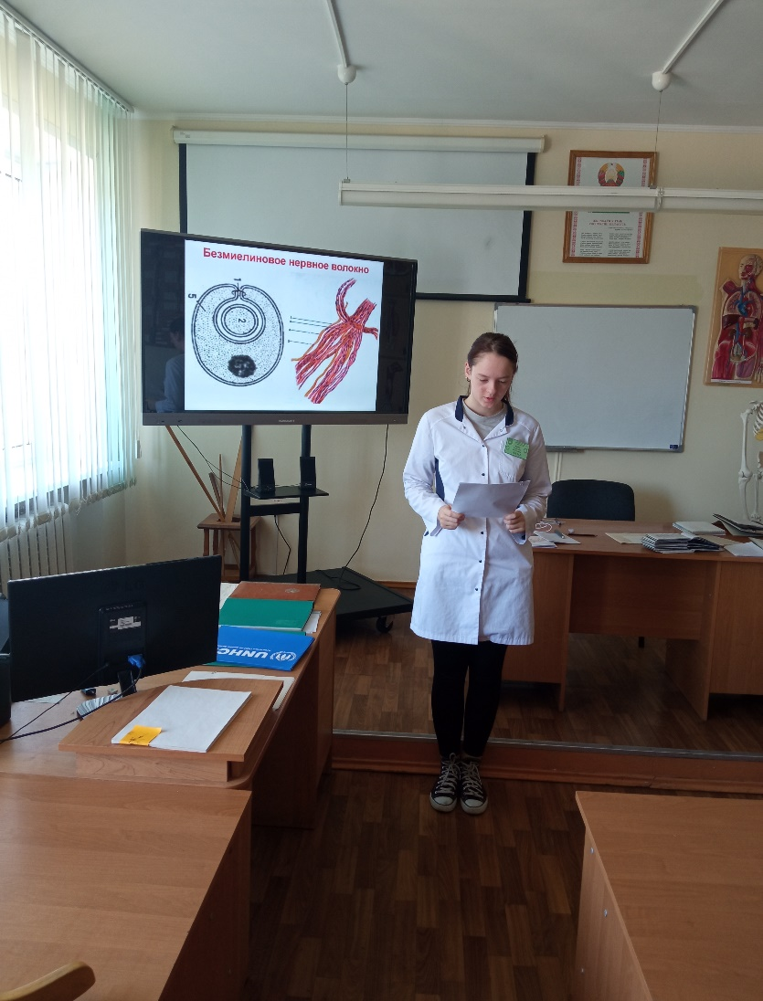
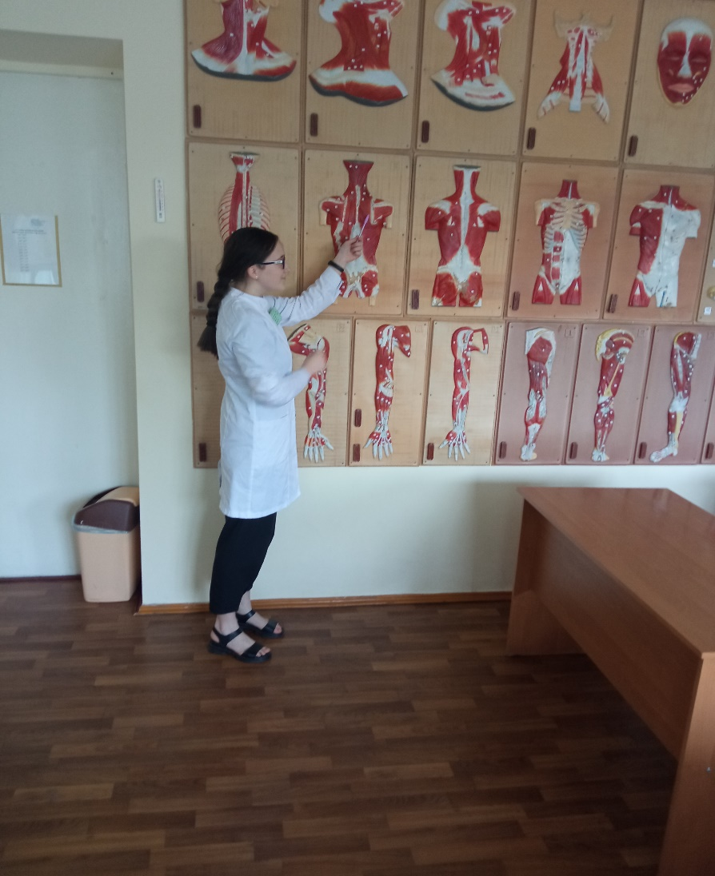
Разработаны ситуационные задачи и рекомендаций для учащихся по профилактике заболеваний различных органов и систем.

